Slide 1
Segundo Reinado
(1840-1889)

Slide 2
Retomando..
Independência como “contrato”;
Primeiro reinado e suas problemáticas;
Período Regencial como um período instável;
Figura de D. Pedro II como uma saída para reestabelecer a ‘ordem social’;
Golpe da maioridade:
- Liberais anteciparam a maioridade do imperador para que ele pudesse governar.
- D. Pedro II assumiu o governo aos 15 anos de idade.

Slide 3
Cenário Político
Período regencial foi fortemente marcado por uma
disputa acerca do poder;
“Nada mais parecido com um saquarema[conservador] do que um luzia [liberal] no poder”
Progressistas Regressistas
Partido Liberal Partido Conservador
(autonomia das (fortalecimento do exe-
províncias) cutivo)

Slide 4
Cenário Político
O primeiro ministério convocado por D. Pedro II tinha uma predominante participação liberal;
A Câmara dos Deputados, por outro lado, tinha uma maioria conservadora;
O gabinete do imperador não tinha apoio da Câmara;
D. Pedro dissolveu a Câmara e convocou novas eleições;
As eleições se transformaram em um cenário violento, repleto de falsificações, perseguições e roubos, ficou mais tarde conhecida como “eleição do cacete”.

Slide 5
Cenário Político
As eleições resultaram na predominância liberal também na Câmara;
Infelizes, os conservadores pressionaram D. Pedro II, que acabou dissolvendo o gabinete liberal e formou um ministério conservador;
Mais tarde, os liberais também perdem a Câmara, através de uma nova eleição realizada;
Restaurado o Conselho do Estado como medida de centralização política;
Também foi reformado o Código do Processo Criminal, tirando algumas partes da decisão jurídica das províncias, transferindo para o poder central.

Slide 6
Revolução Praieira - 1848
Francisco do Rego Bastos – governador de Pernambuco desde 1837;
Composta por liberais radicais;
Cultivava uma boa relação com a oposição liberal;
1842 – Muitos liberais se revoltaram com a situação de benefícios;
A raiz dessa revolta é também a relação que o centro-sul cultivava com o governo central, somado à crise açucareira que se deflagrava;

Slide 7
Revolução Praieira - 1848
Em um aspecto local, o objetivo era combater o monopólio dominado pelos estrangeiros e com a concentração das terras na mãos de alguns;
Em um aspecto geral, existia o desejo pela instauração de uma republica;
Os praieiros efetivamente chegaram no poder em 1845, com a nomeação de um de seus integrantes para a presidência da província;
Chicorro da Gama foi tirado e substituído do poder pelo comando do Governo Central;

Slide 8
Revolução Praieira - 1848
Após isso, a revolta estoura;
Praieiros tentam atacar Recife, mas não chegaram a ter êxito;
Foram reprimidos por forças governistas.
“Cansada toda a província de tanto sofrer, vendo inteiramente anuladas todas as condições do sistema constitucional, [...] a um só grito de cooperação – às armas – ecoou em todos os pontos da província, os pernambucanos [...], de modo que soem inspirar o patriotismo e a razão, derramam o seu sangue em prol da [...] regeneração da província, e sem dúvida do Brasil inteiro.[...]
Viva a liberdade![...]
Viva os pernambucanos que hão de sustentar as reformas.”
A bandeira do movimento liberal. Diário Novo. Pernambuco, 30 dez. de 1848.

Slide 9
Parlamentarismo “às avessas”
A Revolução Praieira fechou o ciclo de revoltas contra o centralismo político;
Período de mais ‘estabilidade’ política;
Restauração do poder moderador;
1847 - Transição política para o parlamentarismo (criação do cargo de presidente do Conselho de Ministros);
Poder moderador Parlamentarismo às avessas
O imperador escolhia o presidente do Conselho;
O presidente do Conselho escolhia os membros;
Membros do conselho eram responsáveis por convocar as eleições para a Câmara.

Slide 10
Ministério da Conciliação
Intenção era de amenizar as disputas políticas em nome da unidade e da ordem do país;
Ministério consolidou a exclusão de novos atores políticos que começavam a surgir –principalmente no cenário urbano;
Nomeado o ministério com a composição liberal e conservadora;
Nomeado em 1953.

Slide 11
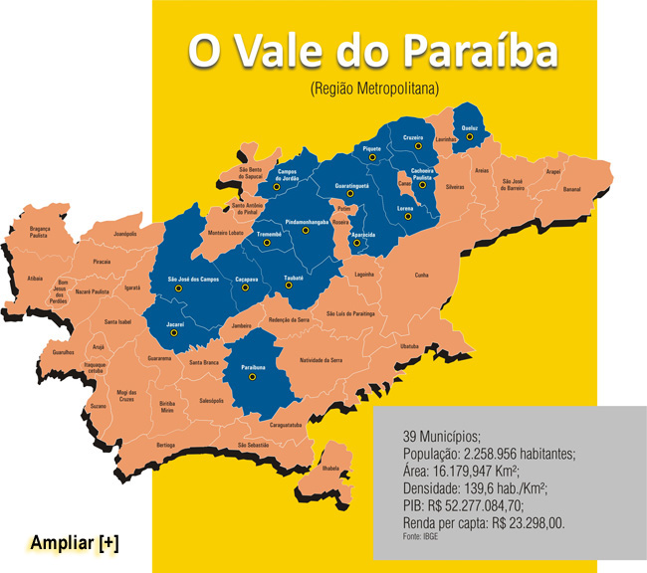
Café
O café foi introduzido no Brasil pela primeira vez na região do Pará, por volta de 1727;
Foi levado pro RJ por 1760, e deu certo com as condições climáticas e topográficas;
Recursos já existentes (atividade mercantil/minas) foram reutilizados;
A plantação cresceu juntamente com o consumo ~internacional~ principalmente pela região do Vale do Paraíba.

Slide 12
Café
Latifúndio, monocultura e mão de obra escrava;
1870 – crescimento da plantação de café no oeste paulista;
Vale do Paraíba tem um declínio na produção ~que não afeta a escala nacional pela ascendência do oeste paulista~;
1850 – Proibição do tráfico negreiro;
Como lidar com a mão de obra?
A vinda do imigrante europeu começa a ser trabalhada.

Slide 13
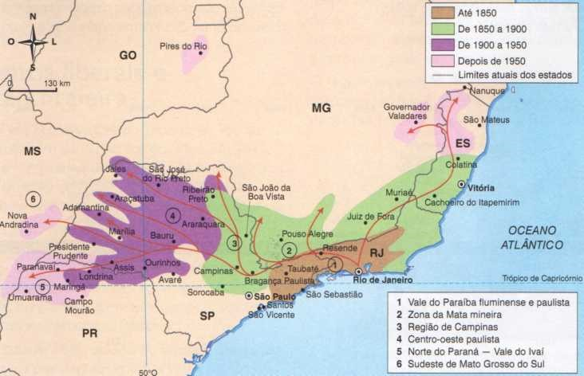

Slide 14
Café
Café do oeste paulista vigorou;
Oeste paulista -> tecnologia do beneficiamento do café;
A rápida expansão que o café é muito relacionada com a recuperação econômica do segundo império;
Além do mercado europeu, o café conquistou um importante espaço no mercado estadunidense;
Balança comercial obteve um saldo positivo;
Permitiu uma mínima acumulação, que foi revertida em sua expansão ~ferrovias.

Slide 15
Ferrovias
Excessiva concentração de renda na mão dos cafeicultores paulistas;
Expansão das ferrovias;
Facilitar o escoamento das matérias-primas e produtos agrícolas diretamente para os portos;
Transformação no espaço físico, consequências sociais;
Importante presença de investimentos ingleses;
Primeira estrada de ferro –> Estrada de Ferro Mauá

Slide 16
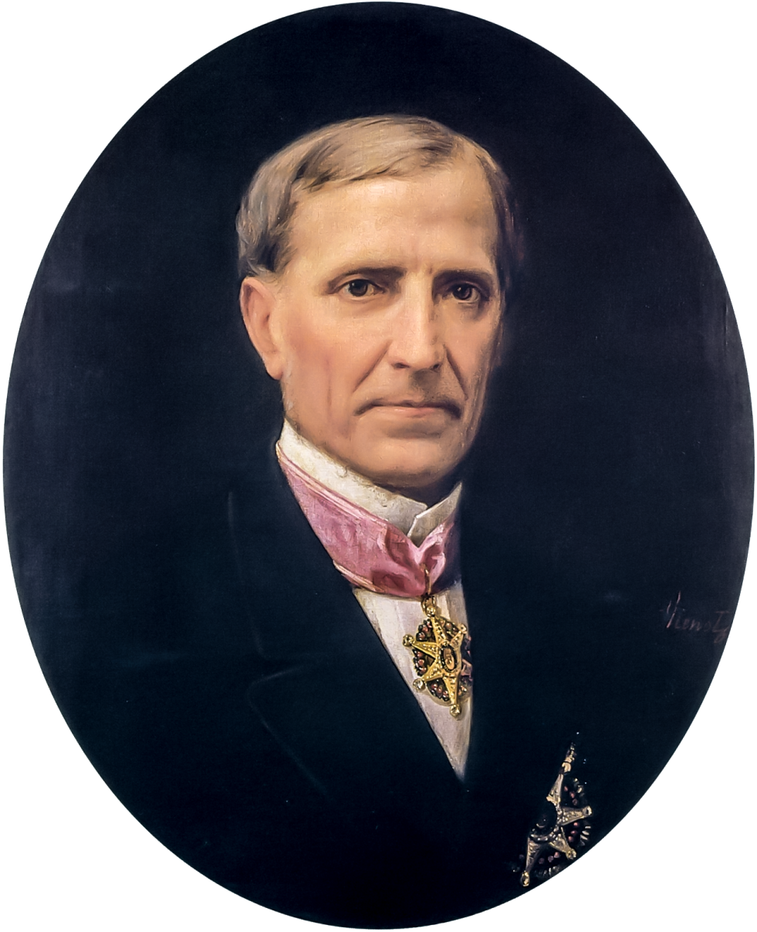
Era Mauá!
Intenção de industrializar o Brasil;
Financiou ferrovias/ Investiu em serviços públicos/ empresas/ Banco do Brasil;
Entrou em conflito com interesses ingleses;
Acabou falindo.

Slide 17
Economia
São Paulo Railway Company – 1867 (estrada de ferro Santos-Jundiaí);
Mogiana e Sorocaba – 1870;
Rede ferroviária -> “”marcha do café”” para o oeste;
Café e a “modernização” tomavam conta do sudeste;
Sertão/nordeste tinha um cenário econômico crítico;
Fortes movimentos migratórios para a Amazônia, principalmente para a extração do látex.

Slide 18
Economia
Da metade do século XIX até o início do século XX, a exportação de borracha cresceu de 2% para 25%;
Processo de vulcanização e aparecimento dos pnemáticos;
Alemanha entrou no mercado do açúcar;
Dificuldade de modernizar o método;
Algodão também cresceu durante esse processo – Pará, Bahia, Ceará, Minas e Goiás.
Alimentava a indústria têxtil da Inglaterra, concorria com os EUA;
Guerra Civil dos EUA.

